Slide 1
Что обозначают переплетённые кольца на символе Олимпийских игр ?

Slide 4
С чего начинается день в детском саду ?
Вопрос:

Slide 5
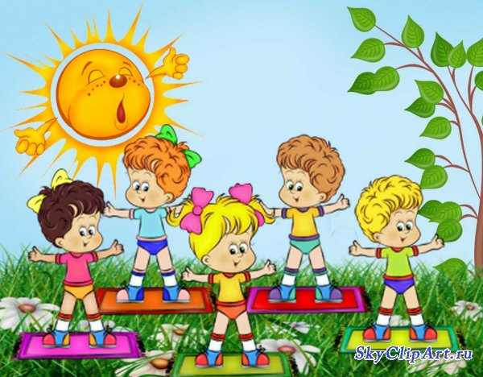

Slide 6
Спортсмены бегают по полю и пинают мяч ногою . Кто это ?
Вопрос :

Slide 8
Спортсмены дерутся на ринге в перчатках . Кто это ?
Вопрос :

Slide 10
ОНИ ЛОВКИЕ , ПРЫГУЧИЕ , ГИБКИЕ , КТО ЭТО ?
Вопрос :

Slide 12
Какие награды получают спортсмены за победу на соревнованиях ?
Вопрос :

Slide 14
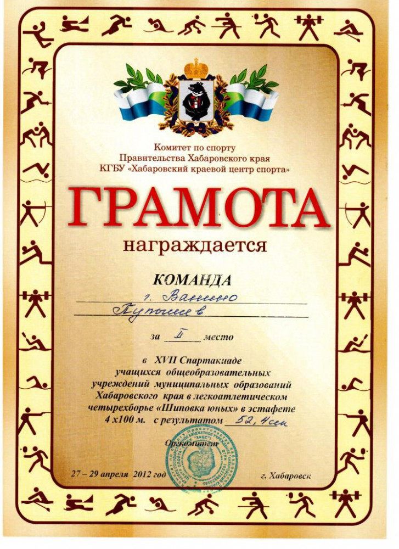

Slide 16
Вопрос :
Как называется спортсменка танцующая на льду ?

Slide 17
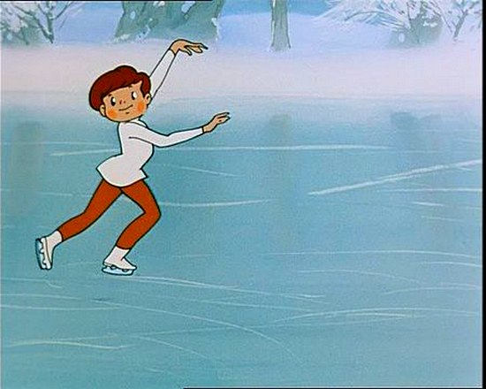

Slide 18
Вопрос :
НАЧАЛО ПУТИ К ФИНИШУ.

Slide 19
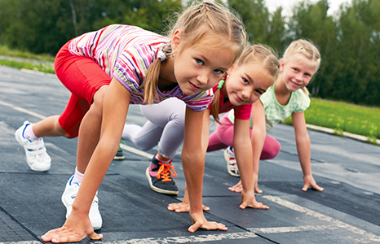
Slide Title
Make Effective Presentations
Using Awesome Backgrounds
Engage your Audience
Capture Audience Attention

Slide 20
Вопрос :
Как называют спортсмена поднимающего штангу ?

Slide 21
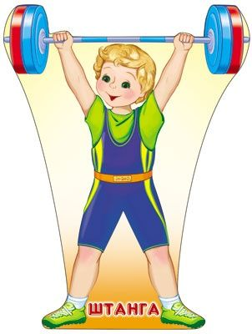
Slide Title
Product B
Product A
Feature 1
Feature 2
Feature 3
Feature 1
Feature 2
Feature 3

Slide 22
Вопрос :
СПОРТСМЕНЫ , СТАРАЮТСЯ ПРОПЛЫТЬ БОЛЬШУЮ ДИСТАНЦИЮ КАК МОЖНО БЫСТРЕЕ .

Slide 23
